Slide 1
Universidad de Costa Rica. Sede del Atlántico, Guápiles.
Proyecto Análisis y Diseño.
FREDOUG
Estudiantes:
Luis Diego Jiménez.
Reidy Valencia Rubí.
Ianedsy Suárez Castillo.

Slide 2
Agenda
Flujos Típicos
Químicos Distribuidos
Boleta Aplicación
Diagrama de Secuencia
Químicos Distribuidos
Boleta Aplicación
Diagrama de Actividades
Químicos Distribuidos
Boleta Aplicación
Cronograma.
Prototipo
Químicos Distribuidos
Boleta Aplicación
Estimación de Costos
Puntos de Función
Preguntas.

Slide 3
Flujo Típico de Químicos Distribuidos (1).
Insertar Químicos Distribuidos.
# | Acciones de un actor o respuestas del sistema
1 | El sistema muestra en pantalla los campos para insertar un nuevo registro de distribución de químico.
2 | El usuario selecciona el químico.
3 | El usuario selecciona la bodega donde está ubicado el químico
4 | El usuario ingresa la cantidad de químico que se va a enviar.
5 | El usuario selecciona la empresa destino.
6 | El usuario selecciona el tipo de destino.
7 | El usuario selecciona la ubicación destino.
8 | El usuario selecciona la opción guardar.
9 | El sistema guarda el nuevo registro de distribución del químico.
10 | El sistema muestra un mensaje indicando que se insertó correctamente el nuevo registro.

Slide 4
Flujo Típico de Químicos Distribuidos (2).
Modificar Químicos Distribuidos
# | Acciones de un actor o respuestas del sistema
1 | Si ingresa a modificar registro químico distribuido.
2 | El sistema carga la información del registro seleccionado
3 | El usuario modifica los datos que desee
4 | El usuario presiona el botón de modificar
5 | El sistema verifica los campos
6 | El sistema actualiza el registro en la base de datos
7 | El sistema deberá mostrar un mensaje si se modificó correctamente la finca.

Slide 5
Flujo Típico de Boleta Aplicación
Insertar Boleta de Aplicación
# | Acciones de un actor o respuestas del sistema
1 | El sistema muestra en pantalla los campos para ingresar una nueva boleta.
2 | El usuario ingresa los datos necesarios.
3 | El usuario selecciona insertar detalle de boleta.
4 | El usuario ingresa los datos del detalle.
5 | El usuario selecciona la opción de guardar.
6 | El sistema guarda la nueva boleta.
7 | El sistema muestra un mensaje indicando que se insertó correctamente la boleta.

Slide 6
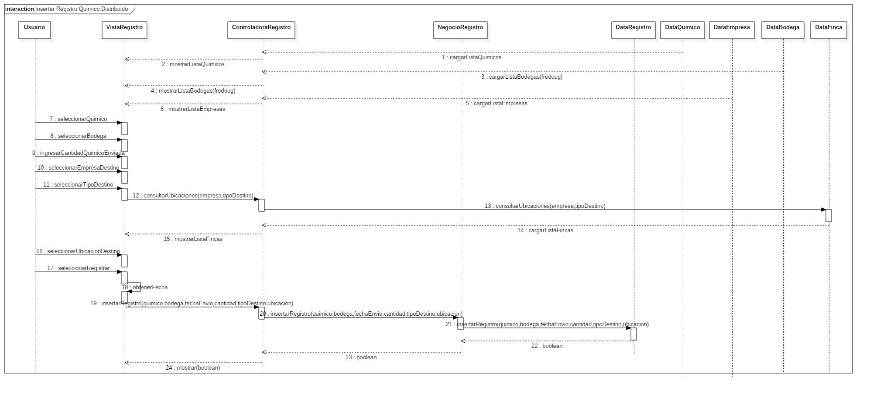
Diagrama de Secuencia de Químicos Distribuidos.

Slide 7
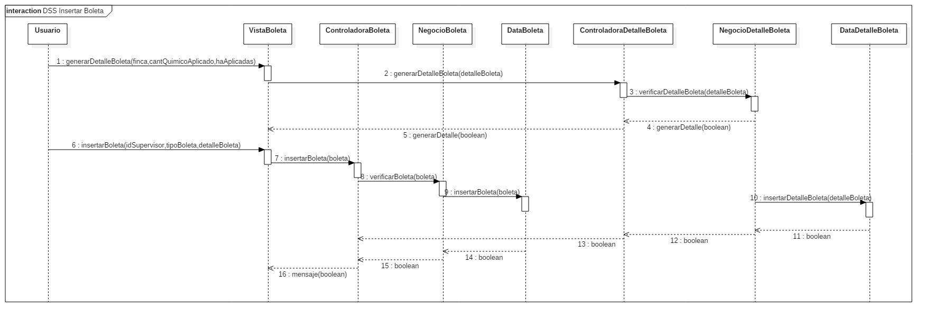
Diagrama de Secuencia de Boleta Aplicación

Slide 8
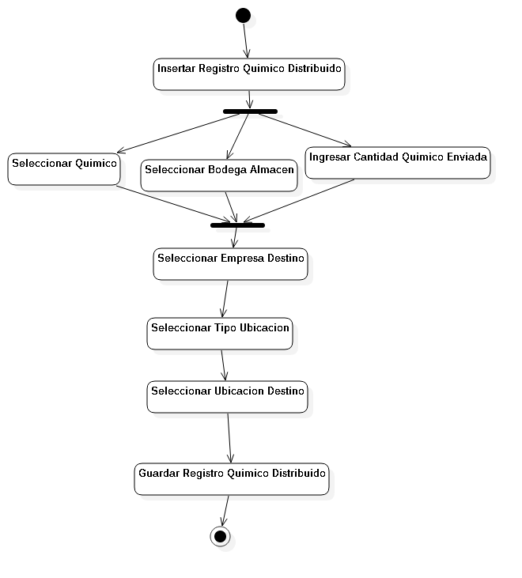
Diagrama de Actividades de Químicos Distribuidos.

Slide 9
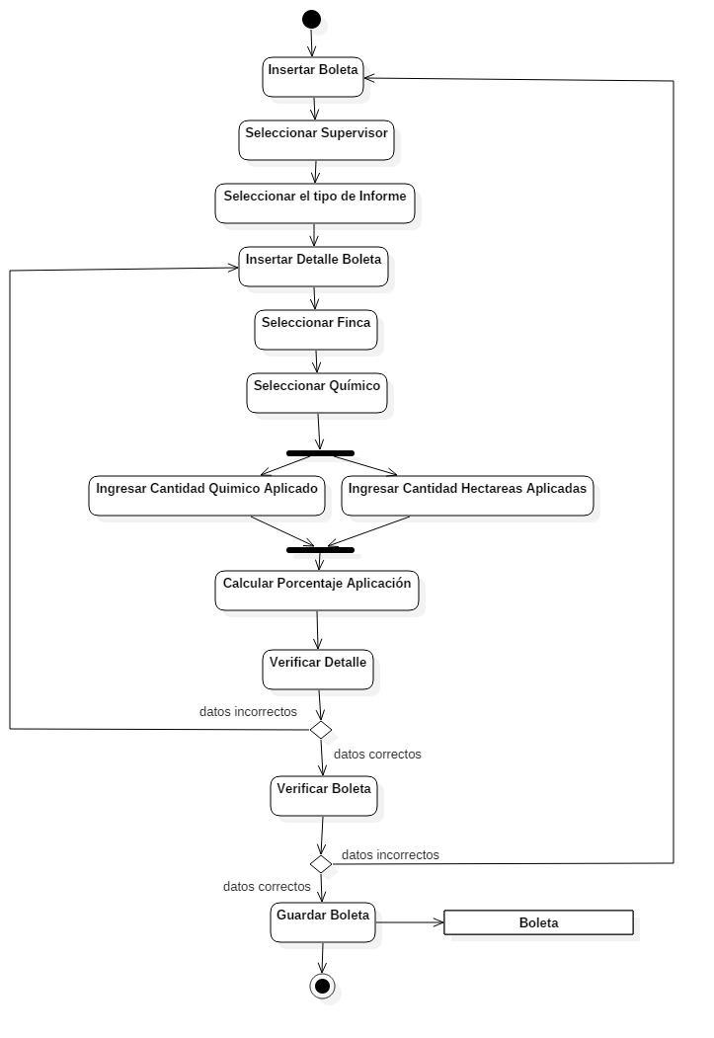
Diagrama de Actividades de Boleta Aplicación

Slide 10
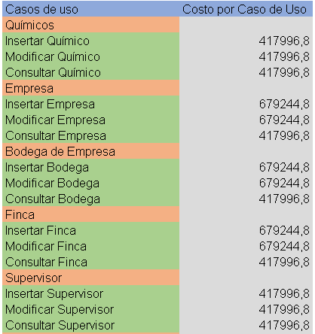
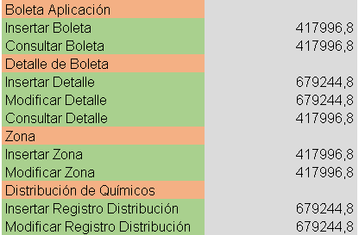
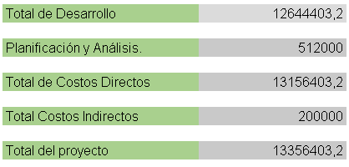
Estimación de Costos por Casos de Uso

Slide 11
Cronograma

Slide 12
Prototipo

Slide 13

Preguntas

Slide 14
<?php echo ‘Gracias’; ?>

